Slide 1

HTML (esenciální základy)

Slide 2
„HyperText Markup Language“ (Hypertextový značkovací jazyk)
Textový soubor, který obsahuje značky ve formě „tagů“ (elementů) uložený s příponou .html (starší .htm)
Mateřský jazyk prohlížečů
Přístupný
Např. tabulky užíváme jen k zobrazení skutečně tabulkových dat, např. finančních výnosů, nebo vysvědčení, ne pro formátování dokumentu
Grafické prvky jako obrázky by měly mít alternativní textovou informaci pro neobrazovková zařízení
Sémantický
tj. popisuje strukturu textu, význam jednotlivých částí
Do html nepatří formátovací instrukce typu „vysázej tučně“, „obarvi červeně“, „zarovnej na střed“

Slide 3
Třídění elementů (tagů)
Párové
„Obalují“ další html
Mají začátek a konec: <tag>html html html html </tag>
Např. zvýrazněný text (emphasized) <em>
Tento text bude <em>zvýrazněn</em>
nebo odstavec (paragraph) <p>
<p>Zde je můj odstavec textu i s kouskem, který bude <em>zvýrazněn</em>.</p>
Nepárové
Jsou „na konci“ větví stromu, žádné html neobsahují
Lze je nepovinně uzavírat /
Např. zalomení řádky <br> nebo <br />

Slide 4
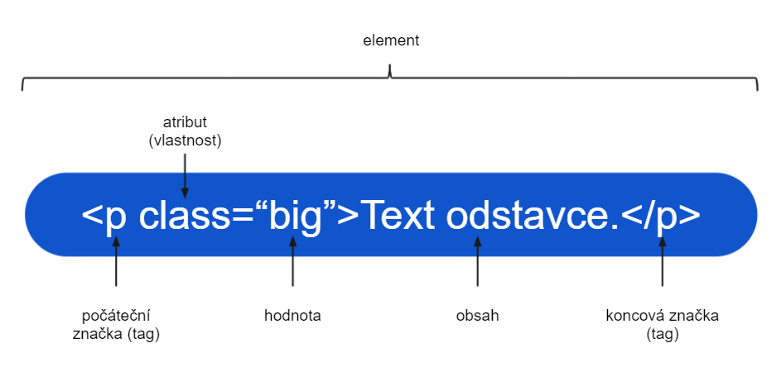
Struktura HTML elementu

Slide 5
Základní HTML elementy
<h1></h1> <h2></h2> <p></p> <ul></ul> <ol></ol> <li></li> <a href="..."></a> <img src="..." > <div></div> <span></span> <hr> | nadpis úrovně 1 nadpis úrovně 2 odstavec nečíslovaný seznam číslovaný seznam jedna položka seznamu odkaz obrázek blokový neutrální element řádkový neutrální element horizontální čára

Slide 6
Struktura webové stránky HTML 5
<!DOCTYPE HTML>
doctype určuje typ HTML
<html>
<head>
hlavička stránky – obsahuje informace o dokumentu, jeho znakové sadě... <meta charset="utf-8">
<title>Titulek stránky</title> zobrazuje se v záložce/okně prohlížeče
</head>
<body>
tělo dokumentu je obsah stránky, tedy to co se zobrazí návštěvníkovi stránky
</body>
</html>
Ve Visual studio code stačí vepsat „html:5“ a nabídka nám nabídne základní šablonu stránky.

Slide 7
Základní html soubor
Základní html soubor
<!DOCTYPE html>
<html>
</html>
Doctype není tag jako takový, ale měl by být na začátku každé stránky, říká prohlížeči, jakou verzi HTML používáme (zde HTML 5) → jednoduše říká o jaký typ dokumentu se jedná v tomto případě dokument html
Tag html je vždy prvním, kořenovým tagem stránky, obaluje vše ostatní.

Slide 8
Head – hlavička
<!DOCTYPE html> <html> <head> <meta charset="utf-8"> <title>Sem patří název stránky</title> </head> </html>
Hlavička obsahuje metadata
V jaké znakové sadě píšeme
Jak se dokument nazývá

Slide 9
Body – tělo stránky
<!DOCTYPE html> <html> <head> <meta charset="utf-8"> <title>Sem patří název stránky</title> </head> <body> Vlastní tělo stránky – obsah, který se bude zobrazovat </body> </html>
Pozn.: Všimněte si odražení – naznačuje hloubku vnoření do nadřazených tagů

Slide 10
Nadpisy (heading)
<h1>Nadpis 1. úrovně</h1> <h2>Nadpis 2. úrovně</h2> ... <h6>Nadpis 6. úrovně</h6>
Nadpis 1. úrovně Nadpis 2. úrovně ... Nadpis 6. úrovně

Slide 11
Odstavce
<p>Odstavec 1</p> <p>Odstavec 2</p> <p>Odstavec 3</p>
Odstavec 1
Odstavec 2
Odstavec 3

Slide 12
Zalomení řádky (break line)
<p> Vyletěla holubička ze stáje,<br />
ze stáje,<br />
narazila hlavou do zdi,<br />
mrtvá je.<br /> </p>
Jde o opravdové zalomení řádky, má jiný sémantický význam, než „nový odstavec“.
Pozn.: tag br je nepárový, neexistuje žádné uzavírací </br>. Lze ale použít i bez uzavíracího lomítka jen jako <br />.
Vyletěla holubička ze stáje,
ze stáje,
narazila hlavou do zdi,
mrtvá je.

Slide 13
Nečíslovaný seznam -„odrážky“ (unordered list)
<ul> <li>Položka 1</li> <li>Položka 2</li> </ul>
ul – unordered list: Obalový prvek položek seznamu
li – list item: Jedna položka seznamu
Může obsahovat klidně nadpis a několik odstavců i další seznam
Položka 1
Položka 2

Slide 14
Číslovaný seznam (ordered list)
<ol> <li>Položka 1</li> <li>Položka 2</li> </ol>
ol – ordered list: Obalový prvek položek seznamu
li – list item: Jedna položka seznamu
Opět může obsahovat klidně nadpis a několik odstavců i další seznam
Položka 1
Položka 2

Slide 15
Formátování textu
<em>Zdůrazněná (emphasized) informace</em>
<strong>Důležitá informace!</strong>
<p>V jednom odstavci můžeme mít <em>jak zdůrazněné informace,</em> tak <strong>tak důležité informace</strong>.</p>
Zdůrazněná (emphasized) informace
Důležitá informace!
V jednom odstavci můžeme mít jak zdůrazněné informace, tak tak důležité informace.

Slide 16
Pozor na křížení tagů
OK:
Text <em>zdůrazněný</em> a pak <strong>tučný </strong>
Text <em>zdůrazněný <strong> a tučný zároveň</strong></em>
Špatně
Text <em>zdůrazněný <strong> a tučný </em> a co teď?</strong>
Tagy musí být vždy zanořené – pokud končí nadřazený, musí nejprve skončit všechny podřazené

Slide 17


Obrázky
<img src="http://www.google.com/images/srpr/logo1w.png" alt="Google">
<img src="http://www.google.com/images/srpr/logo1w.png" alt="Google" height="50">
<img src="https://upload.wikimedia.org/wikipedia/commons/thumb/9/95/Aldus_leaf.svg/120px-Aldus_leaf.svg.png" alt="">
Pozor na používání – ne nadužívání – parametru alt: alternativní text pro neobrazovková zařízení

Slide 18
(Hyper)linky - anchor
Textový
<a href="http://www.google.com">Google</a>
Obrázkový – uvnitř je tag img
<a href="http://www.google.com"> <img src="http://www.google.com/images/srpr/logo1w.png" alt="Google"> </a>
Google
(href = hypertext reference)

Slide 19
Vnitřní hyperlinky v dokumentu, odkaz na místo v jiném dokumenu
<p>Zpět na <a href="#kap1">První kapitolu!</a> </p>
<h1 id="kap1">Kapitola 1</h1>
<p>Nejúžasnější příběh na celé Zeměploše. Pokračování příště...</p>
<p>Pro další informace přejděte na <a href="://cs.wikipedia.org/wiki/Zem%C4%9Bplocha#Mapy">Wikipedii</a>.</p>

Slide 20
Odkaz v rámci adresáře webu
Používá se relativní cesta k dané stránce, dokumentu, obrázku,…
absolutní
na cizí stránky pomocí celé URL (včetně https://)
na soubor na stejném webu pomocí /
/ označuje kořenovou složku a také je oddělovač složek v cestě k souboru
např.: /slozka/podslozka/obrazek.jpg
relativní
pravidlo potápěče :)
/nazev_adresare pro zanoření
../ pro vynoření ze složky
např.: ../../slozka/soubor.html

Slide 21
Komentáře: <!-- bla bla bla -->
<!-- Zde je komentář pro lidské oči -->
<!-- Komentář může přesahovat i několik řádků. -->
Typické použití je kousek kódu převzatý odjinud, poskytnutý někým jiným
<!-- AddThis Button BEGIN --> <div class="addthis_toolbox addthis_default_style "> <a class="addthis_button_preferred_1"></a> </div> <script src="http://s7.addthis.com/js/250/addthis_widget.js#pubid=xa-4f921b5f4f8898ae"> </script> <!-- AddThis Button END -->

